Slide 1
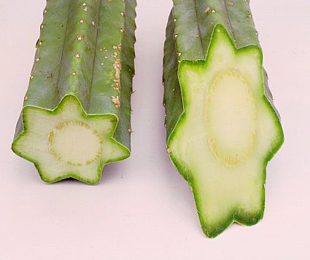
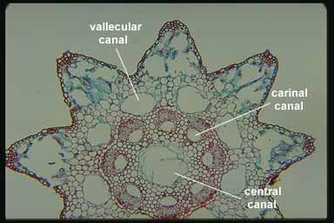
3. STONEK
• součást prýtu s neomezeným růstem, obvykle negativně geotropickým
• vznik z mezomů převršením některé z větví (u původně dichotomického větvení jedna z větví přeroste a zatlačí druhou do strany)
poprvé ve vývoji se s tím setkáváme v podobě pseudomonopodia u vranečků
• článkovaný útvar tvořený uzlinami (nody) a články (internodii)
• radiální souměrnost, zpravidla válec (kruhový průřez), někdy hranatý
Funkce stonku
• primární: nosič listů a květů => orientace listů ke světlu, zdvih květů k opylování
spojení mezi listy a kořeny – rozvod vody, minerálií a asimilátů
• sekundární: zásobní funkce
asimilační funkce
(čtyřhranný u hluchavkovitých, trojhranný u šáchorovitých, mnohohranný u některých kaktusů), rýhovaný (přesličky) nebo křídlatý (kostival, pcháč)
Equisetum sp.
Cactus sp.
http://www.dkimages.com/discover/Home/Gardening
/Gardening-Basics/Propagation/Cacti/Cacti-29.html
http://www2.puc.edu/Faculty/Gilbert_Muth/phot0150.jpg

Slide 2
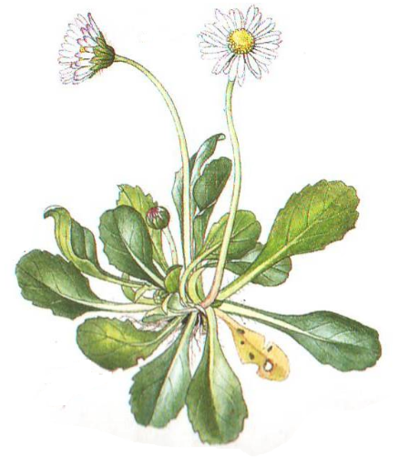
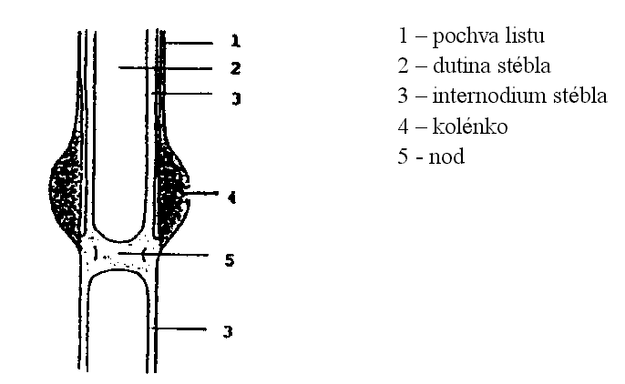
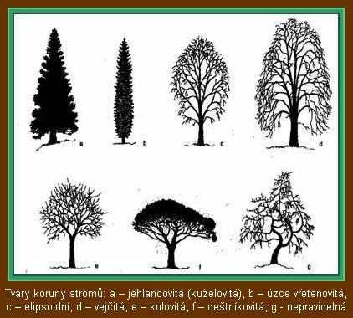
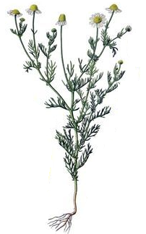
Typy stonku
• růžice – články natolik zkrácené, že všechny listy vyrůstají jakoby z jednoho místa => přízemní listová růžice
• stvol – nečlánkovaný bezlistý stonek, obvykle prodloužený vrcholový článek, který v době kvetení vyroste z listové růžice
• stéblo – stonek trav, články jsou duté a uzliny plné (kolénka)
http://www.ped.muni.cz/wchem/sm/dp/davidova/www_zaci1/bylina.bmp
• lodyha – stonek bylin, kde se střídají články s uzlinami (zde vyrůstají listy a dochází k větvení)
http://druidova.mysteria.cz/STROMY/STROMY_KROVINY_LESY.htm
http://etext.czu.cz/php
/skripta/kapitola.php?titul_key=81&idkapitola=4
• kmen – stonek dřevin, ze kterého vyrůstají postranní větve, případně se větví v koruně
http://www.ped.muni.cz/wchem/sm/dp/davidova/www_zaci1/lodyha.bmp

Slide 3
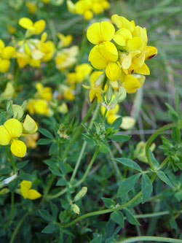
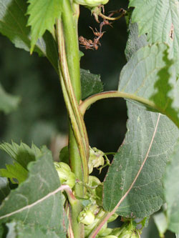
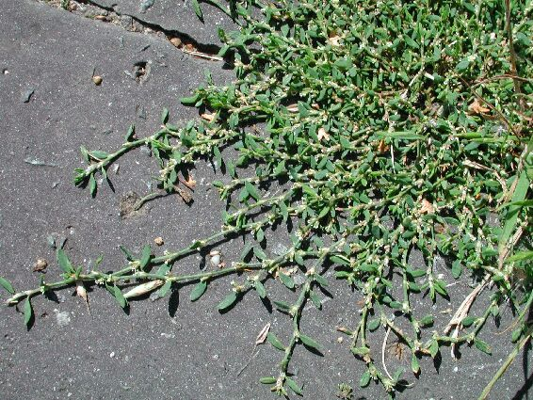
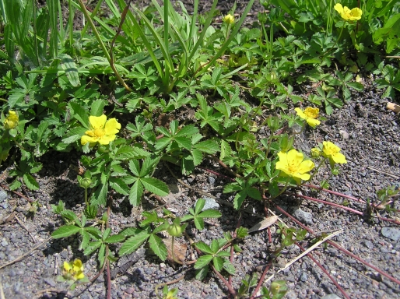
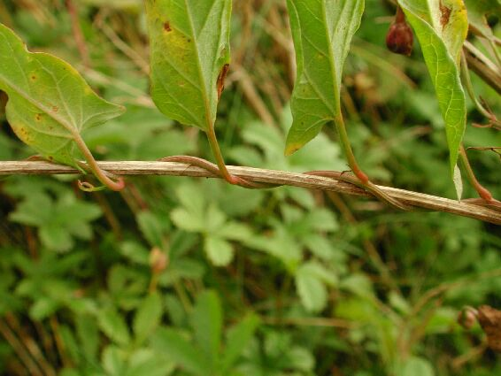
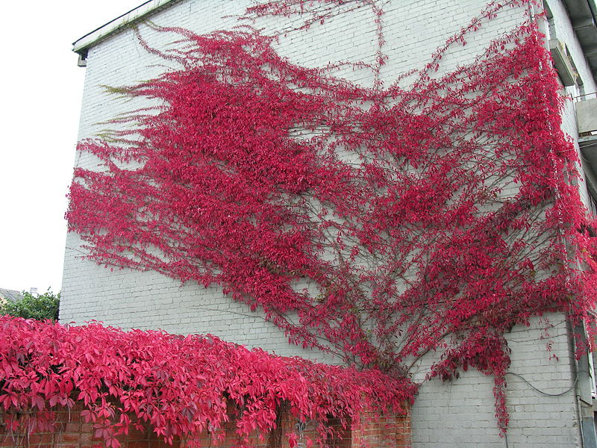
Tvary stonků
• přímý – roste kolmo vzhůru
• vystoupavý – spodní část poléhavá, obloukem se zvedá do přímého vrcholu (štírovník)
• poléhavý – roste „plazivě“ po povrchu země, ale nekoře-nuje v uzlinách (rdesno ptačí)
• plazivý – tvarově podobný typ s tvorbou adventivních kořenů v uzlinách (mochna)
• ovíjivý – šroubovité otáčení kolem opory (neživé či jiné rostliny): typ levotočivý (při pohledu shora, např. svlačec), pravotočivý (chmel) i rostliny kombinující oba typy (dýně)
• popínavý – roste „plazivě“ po šikmé či kolmé opoře, možné přichycování pomocí úponek či příčepivých kořenů
http://www.danihelka.cz/02.odkazy/06.RUZNE/lecivky/lnice.jpg
Štírovník růžkatý
Lotus corniculatus
Chmel otáčivý
Humulus lupulus
http://www.kvetenacr.cz/detail.asp?IDdetail=60
http://www.kvetenacr.cz/detail.asp?IDdetail=184
http://botanika.bf.jcu.cz/morfologie/PolygonumArenastrumVel.jpg
Mochna plazivá (pětilístek)
Potentilla reptans
Truskavec (rdesno) ptačí
Polygonum aviculare
http://eldar.cz/herbar/soubory/mochna_petilistek.htm
http://botanika.bf.jcu.cz/morfologie/ConvolvulusTocenice.jpg
http://cs.wikipedia.org/wiki/Soubor:
Parthenocissus_quinquefolia.jpg
Svlačec rolní
Convolvulus arvensis
Loubinec pětilistý
Parthenocissus quinquefolia

Slide 4
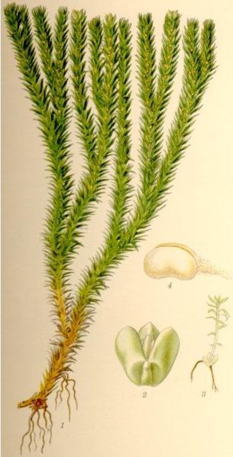
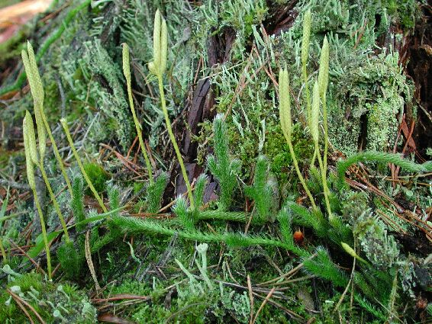
Růst a větvení stonku
• vrcholový růst – stonek dorůstá na vzrostném vrcholu
• lineární růst – prodlužování jednotlivých článků (růst uzlin jen v nepatrné míře)
– rozdíl oproti kořenu, kde je prodlužovací růst omezen na vrcholovou oblast
Původní typ větvení stonku je větvení vidličnaté (dichotomické, hemiblastické)
• obě větve rovnocenné – větvení homobrachiátní (vranec)
• jedna z větví dominuje a přerůstá druhou – větvení heterobrachiátní (plavuně, vranečky)
Vidličnaté větvení není spojeno s růstem listů
– větve nevyrůstají z paždí žádného listu
http://botanika.bf.jcu.cz/morfologie/LycopodiumClavCela1.jpg
http://dearkitty.blogsome.com/2008/07/07/rare-plant-discovered-in-the-netherlands/
Plavuň vidlačka – Lycopodium clavatum
Vranec jedlový Huperzia selago

Slide 5
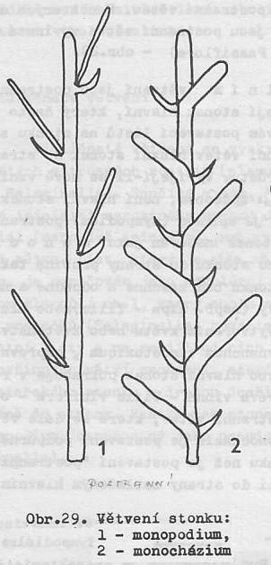
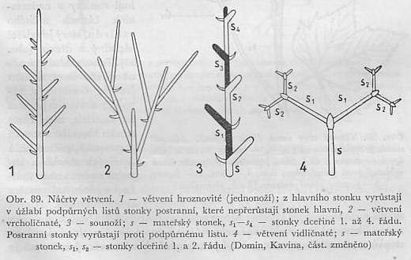
Pro většinu cévnatých rostlin je charakteristické větvení postranní (holoblastické)
• monopodium (jednonoží, větvení hroznovité)
– hlavní stonek potlačuje postranní, vrchol pokračuje v růstu
– podpůrný list je na téže straně jako postranní větev
• sympodium (sounoží, větvení vrcholičnaté)
– postranní stonek potlačuje hlavní, v růstu pokračuje boční větev, zatímco růst vrcholu je obvykle ukončený
– podpůrný list je na opačné straně než zdánlivá postranní větev (ve skutečnosti konec hlavního stonku)
• možnost kombinací monopodia a sympodia
Černohorský 1964: Základy rostlinné morfologie
Slavíková 1984: Morfologie rostlin
Podrobnější pojetí sympodiálního větvení rozlišuje typ, kde hlavní vrchol ukončuje růst a je přerůstán větvemi, ale zůstává v přímé pozici (2) a typ, kde rostoucí větev zatlačí hlavní vrchol do boční pozice (3)

Slide 6
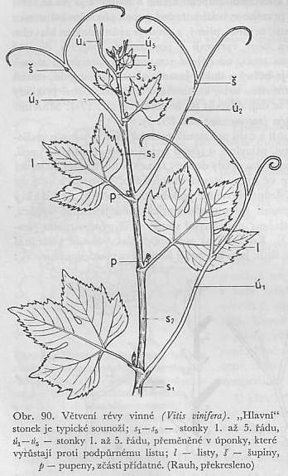
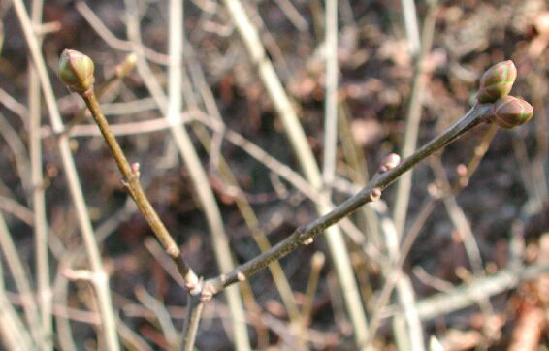
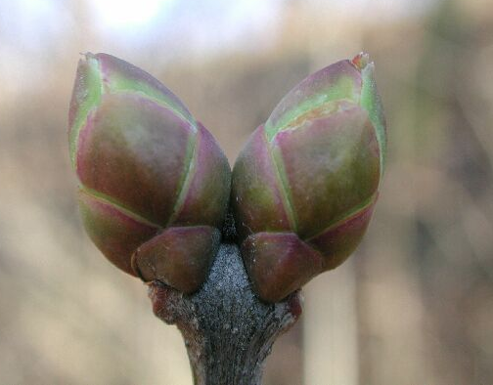
Typy sympodiálního větvení:
• monochazium – vyrůstá vždy jedna postranní větev; pokud jsou vytvořeny podpůrné listy (v jejichž paždí větve vyrůstají), jde o listy střídavé
– výsledkem je „cik-cak“ větvení (lípa); pokud hlavní pupen odpadne, pokračuje v růstu pouze postranní větev a po hlavním pupenu zůstává jizva na stonku
Lípa srdčitá – Tilia cordata
http://www.csop-strakonice.net/obsah/botanika/pupeny/lipa_s.jpg
– další možnosti: hlavní větev se vyvíjí v květenství (tolita) nebo úponek (réva)
• dichazium – vyrůstají dvě vstřícné větve (šeřík, jmelí), případně v paždí vstřícných listů
http://botanika.bf.jcu.cz/morfologie/MorfologieStonek.htm
http://rostliny.prirodou.cz
/?rostlina=vincetoxicum_hirundinaria&fotografie=5
Černohorský 1964 Základy rostlinné morfologie
Šeřík obecný
Syringa vulgaris
Tolita lékařská
Vincetoxicum hirundinaria
– zanikne-li střední pupen, vzniká z dichazia vidlice => zdánlivě vidličnaté větvení

Slide 7
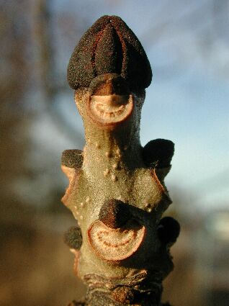
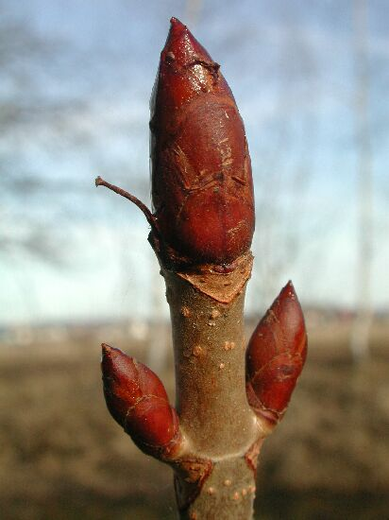
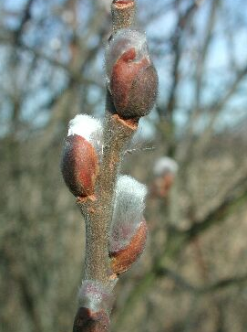
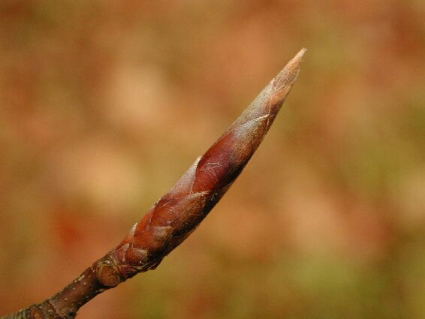
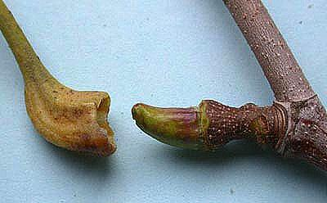
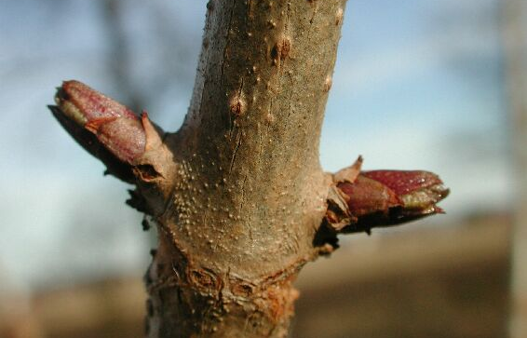
Zatímco vzrostný vrchol roste z terminálního pupenu, základy postranních větví představují úžlabní pupeny
• zakládají se po stranách vzrostného vrcholu v úžlabí listů (podpůrné listy)
– u krytosemenných rostlin v úžlabí všech listů, u nahosemenných jen někde
• ochrana pupenů – šupinami, vzniklými přeměnou listů (s chlupy na povrchu /jasan/ nebo vyloučenými pryskyřičnými látkami /jírovec/), jednoho listu (vrba) nebo palistů (bukovité)
– kápovitou bází řapíku (platan)
– pupeny polonahé (bez) mají šupiny jen na bázi
– pupeny nahé jsou typické pro byliny
http://botanika.bf.jcu.cz/morfologie/FraxinusPupen.jpg
http://botanika.bf.jcu.cz/morfologie/AesculusHipPup.jpg
http://botanika.bf.jcu.cz/morfologie/SalixCinerKocic.jpg
Jasan ztepilý Fraxinus excelsior
Jírovec maďal Aesculus hippocastanum
Vrba sivá Salix cinerea
Buk lesní – Fagus sylvatica
Platan javorolistý – Platanus acerifolia
Bez černý – Sambucus nigra
http://botanika.bf.jcu.cz/morfologie/FagusPupen.jpg
http://www.uspza.cz/obrazky5/15-platan_02_big.jpg
http://botanika.bf.jcu.cz/morfologie/SambucusNigPupeny.jpg

Slide 8
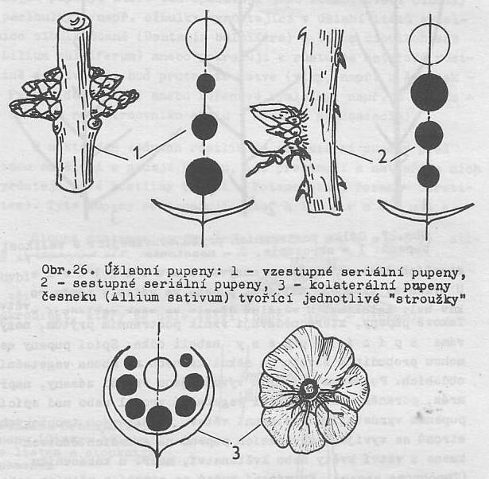
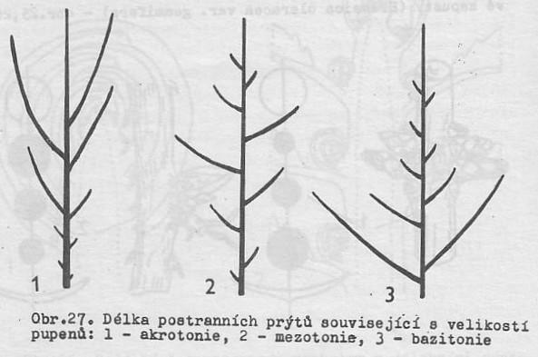
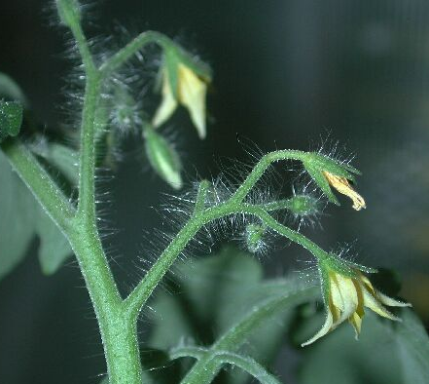
• zakládání pupenů
– u jednoděložných rostlin se úžlabní pupeny zakládají vedle sebe – kolaterální pupeny – uprostřed hlavní, po stranách akcesorické
– u dvouděložných rostlin se úžlabní pupeny zakládají nad sebou – seriální pupeny – uspořádání vzestupné (první se založí nejnižší pupen; příklad: zimolez) nebo sestupné (první se zakládá nejvyšší pupen; příklad: ostružiník)
Slavíková 1984: Morfologie rostlin
Slavíková 1984:
Morfologie rostlin
• nestejná velikost pupenů => různá délka větví
– akrotonie (1) – velké nahoře, mezotonie (2) uprostřed, bazitonie (3) – největší větve dole
http://botanika.bf.jcu.cz/morfologie/Lycopersicum2.jpg
• postranní větve zdánlivě nevyrůstají z úžlabí listů v případech concaulescence (část. srůst větve s hlavní osou, lilek) či recaulescence (srůst s podpůrným listem nebo listenem, lípa)
http://en.wikipedia.org/wiki/Inflorescence
http://en.wikipedia.org/wiki
/Image:Tilia_cordata_Owoce_lipy_656.jpg
Solanum lycopersicum
Tilia cordata

Slide 9
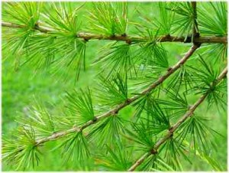
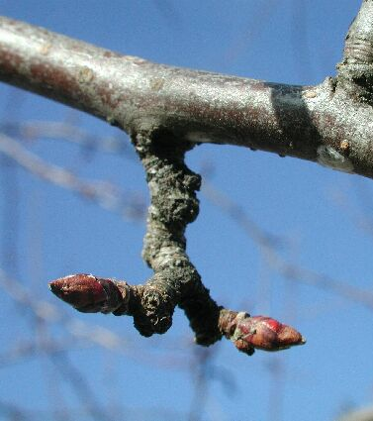
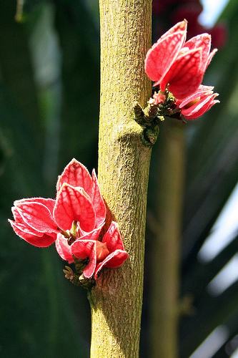
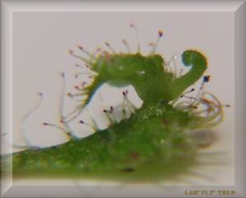
• dlouhé postranní větve – makroblasty
• zkrácené větévky – brachyblasty – malý počet krátkých internodií, zpravidla nevětvené v další postranní větve
Larix decidua
Malus domestica
Drosera dielsiana
http://www.mineralogiekb.estranky.cz
/stranka/referat-6_---modrin-opadavy-aneb-larix-decidua
http://botanika.bf.jcu.cz
/morfologie/MalusPlodneDrevo.jpg
Spící pupeny (očka) – utlumený vývoj (tvorba k. abscisové, jako v kořenech)
– vznik u rostlin s výraznou dominancí hlavního vegetačního vrcholu
– nevyrostou z nich hned postranní
http://flickr.com/photos/42171774@N00/167933102
http://www.darwiniana.cz/chramst/view.php?cisloclanku=2005011601
větve, ale jejich růst může být později (i po více letech) vyvolán vnějším podnětem – poranění, zničení hlavního vrcholu atd.
– zvláštním případem je kauliflorie – tvorba květů ze spících pupenů na stoncích
Adventivní (náhradní) pupeny se druhotně zakládají na různých částech rostlin (např. při poškození rostliny nebo jako prostředek vegetativního rozmnožování)
– na kořenech (pampeliška) vznik endogenní (jako v případě postranních kořenů)
– na stoncích nebo listech (rosnatka) vznik exogenní (z povrchových pletiv)
/na obr. uprostřed vznik adventivního prýtu z povrchu listu/
Goethea strictiflora

Slide 10
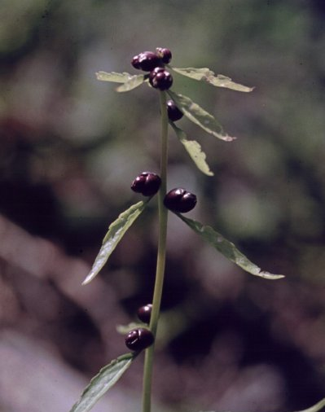
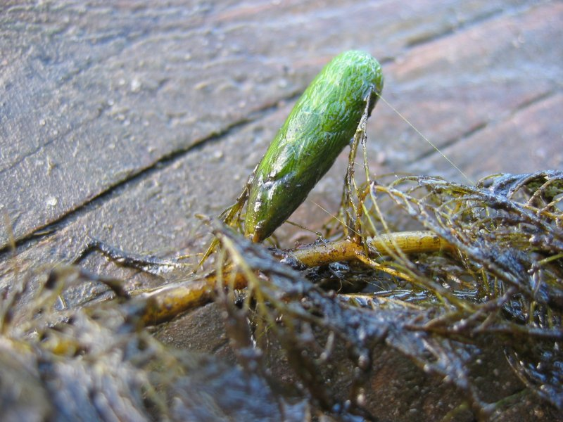
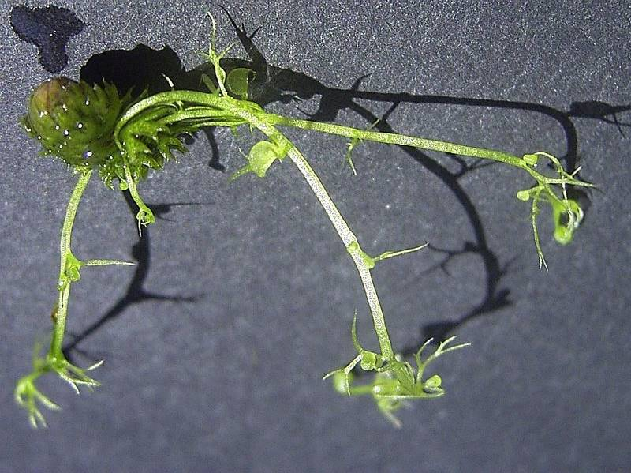
• pokud adventivní pupeny prorostou, mohou z nich vyrůst
– pacibulky (kyčelnice, orsej) – vegetativní rozmnožovací tělíska (oddělení od mateřské rostliny => nový jedinec)
– stonkové výmladky („vlky“, zejména na kmenech dřevin, známé u ovocných stromů, ale tvoří je třeba i chmel), jde o rychle rostoucí a obvykle sterilní větve
– kořenové výmladky (akát) – druhotné prýty vyrážející z adventivních pupenů na kořenech
http://www.mezistromy.cz/cz/index.php?page=fotogalerie/byliny
Kyčelnice cibulkonosná Dentaria bulbifera
• adventivní pupeny vodních rostlin
– turiony: na konci vegetačního období vyrůstají z pupenů výhonky bohaté na živiny, po odumření mateřské rostliny přezimují u dna a na jaře z nich vyrostou noví jedinci
– hibernakula: pupeny, které se před zimou oddělí a přezimují u dna do další sezóny
stolístek přeslenatý – Myriophyllum verticillatum (turion)
bublinatka vícekvětá – Utricularia brehmii (rašící hibernakulum)
http://cs.wikipedia.org/wiki/Soubor:Myriophyllum_verticillatum_turion.jpeg
http://cs.wikipedia.org/wiki/Soubor:UtriculariaBremiiHibernacleSprouting.jpg

Slide 11
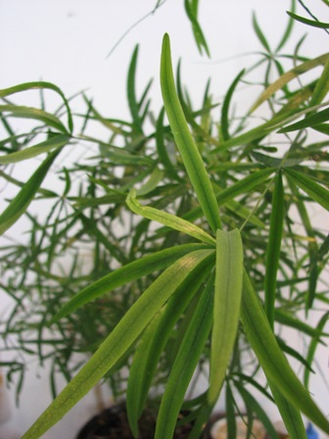
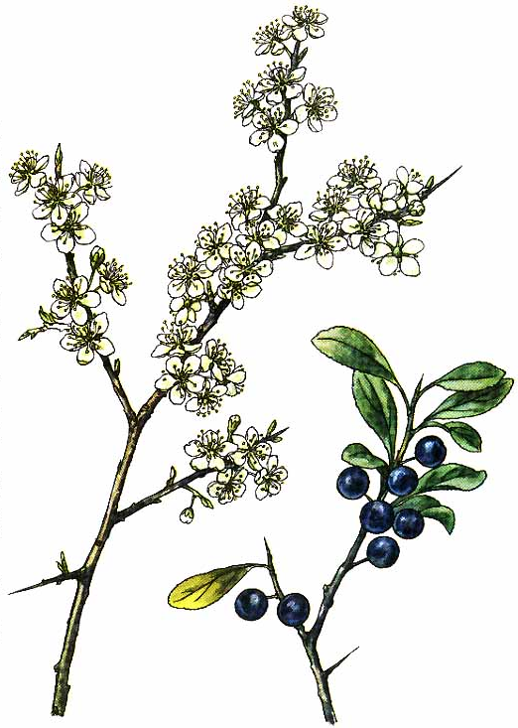
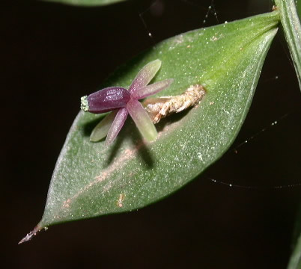
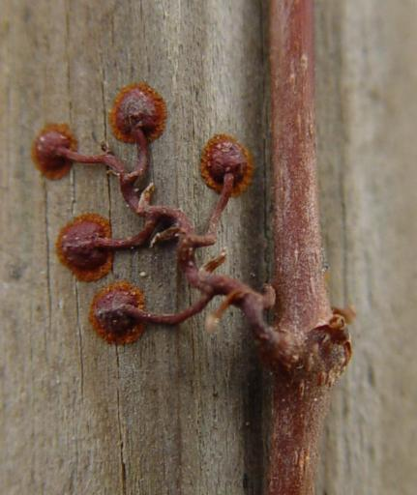
Asparagus falcatus
Slivoň trnka
Prunus
spinosa
Přeměny stonku (metamorfózy)
• ostny stonkového původu jsou kolce – zkrácené postranní větve => trnité útvary (trnka, hloh);
na rozdíl od trnů listového původu nejsou ohraničené a snadno oddělitelné od větví
• fylokladia – brachyblasty přejímající tvar a asimilační funkci listů (Asparagus);
pravé listy u těchto rostlin nejsou vyvinuty nebo jsou přeměněny v jiné útvary;
důkazem stonkového původu může být u někt. rodů (Ruscus) tvorba květů (na listech nikdy)
• úponky mohou být u různých rostlin kořenového, stonkového nebo listového původu
– stonkové úponky tvoří např. révovité (réva, loubinec)
http://
scobak.blog.sme.sk/c/83854/Zajatci-nasich-domovu.html
http:// www.danihelka.cz
/02.odkazy/06.RUZNE /lecivky/trnka.jpg
http://www.hegel-system.de/de/v232goethe.htm
http://www.baumkunde.de/forum/viewtopic.php?t=282&sid=bf5f622d8246b7db64e2f24f415c9bab
Listnatec – Ruscus aculeatus
Loubinec tříprstý Parthenocissus tricuspidata

Slide 12
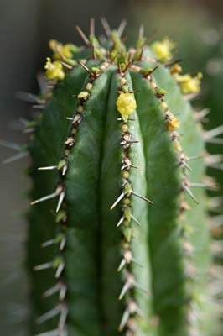
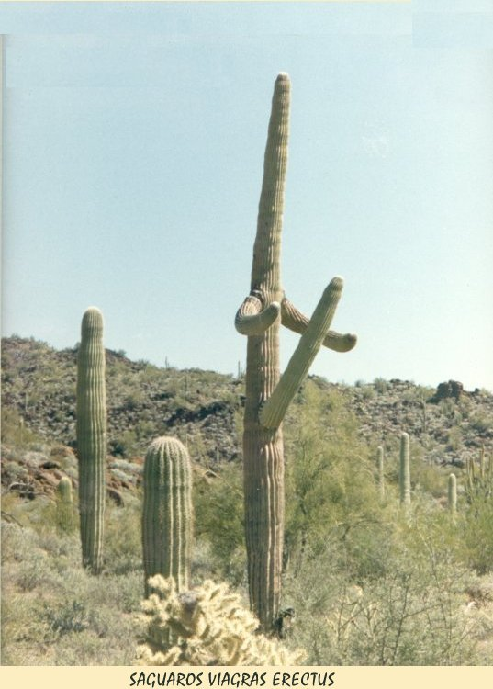
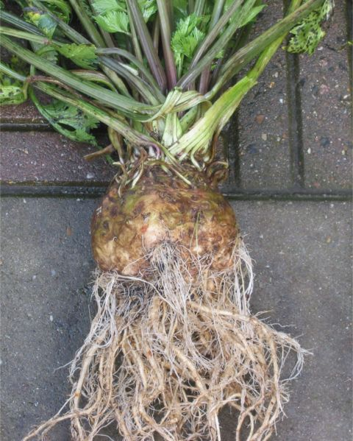
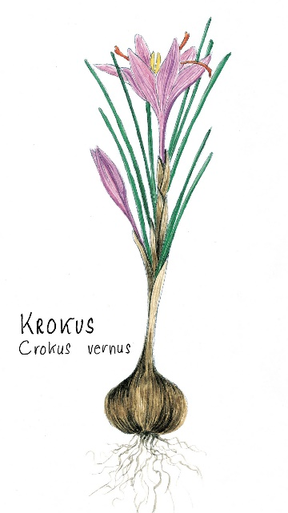
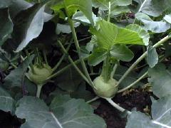
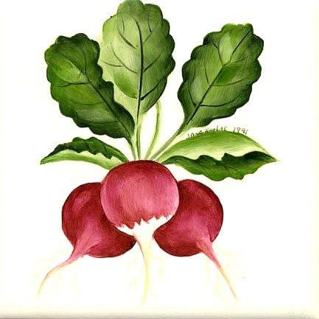
• dužnaté stonky
– „vodojemy“ sukulentních rostlin
pachykaulom = zdužnatělý stonek, fungující jako zásobárna vody a asimilační orgán (kaktusy, sukulentní pryšce), zatímco listy jsou reduko-vané, přeměněné v trny nebo chybí
• dužnaté bazální články lodyhy – zásobárna vody (tropické orchideje)
http://www.ifh.ee.ethz.ch/~ballisti/for_fun/pict_geogr/saguaros.jpeg
Euphorbia suzannae
http://www.zooplzen.cz/kvete/kvete.php
• hlízy nadzemní – kedluben (důkaz stonkového původu: růst listů po obvodu)
• hlízy vzniklé z hypokotylu (první článek stonku nad kořenem) – ředkvička
• bulvy – hlízy s podílem stonku, hypokotylu i kořene: celer, řepa
• bazální stonkové hlízy – šafrán, ocún
http://commons.wikimedia.org/wiki/Image:
Knolselderij_knol_(Apium_graveolens_var._rapaceum)_'Dolvi'.jpg
http://www.painted-tiles.com/radishes.htm
http://www.vingpennan.com/pressinfo/krokus.jpg
http://kocour.webpark.cz/kedlubny1.jpg

Slide 13
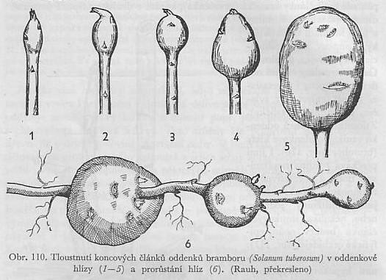
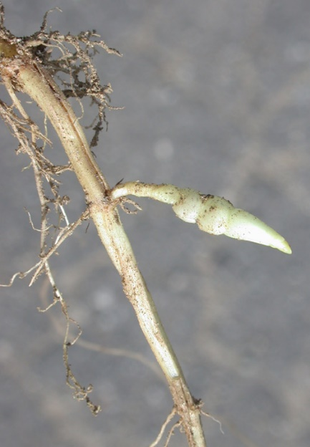
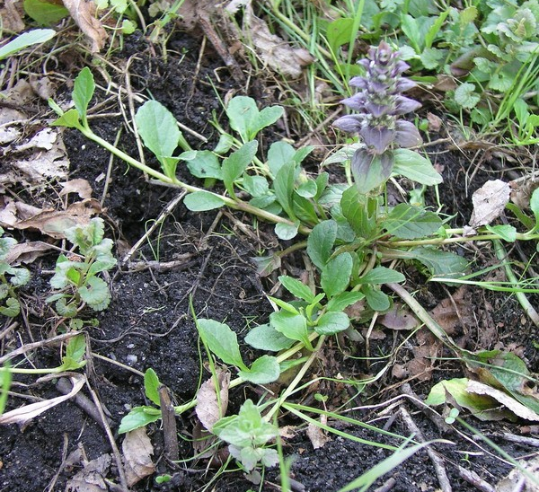
• hlízy oddenkové (brambor) – kromě zásobní funkce i vegetat. rozmnožování
• oddenek – podzemní stonek, setkáme se s ním již u kapradin i u celé řady skupin krytosemenných rostlin; funkce: přezimování i vegetativní rozmnožování
– nemá listy, ale šupiny s úžlabními pupeny => v další sezóně růst nových prýtů
– větvení monopodiální (nadzemní stonky vyrůstají z bočních větví – vraní oko) nebo sympodiální (hlavní větev => stonek, odd. pokračuje boční větví – sasanka)
– polykormony mohou být shluky jedinců vzešlých ze společného oddenku
• plazivé výběžky, šlahouny – dlouhá internodia, obvykle slouží k veget. rozmn. => v určité vzdálenosti zakoření => růst dalšího jedince (jahodník, zběhovec)
– obdobou jsou podzemní výběžky (běžně ozn. jako oddenky – u pýru či rákosu)
http://www.jvsystem.net/app19/FotoBrowser.aspx?pk=10118&fk=1070&lng_user=17
http://rostliny.prirodou.cz/?nazvy=cs
&rostlina=ajuga_reptans&fotografie=7
Černohorský 1964: Základy rostlinné morfologie
Stachys palustris
Čistec bahenní, oddenek
Zběhovec plazivý – Ajuga reptans

Slide 14
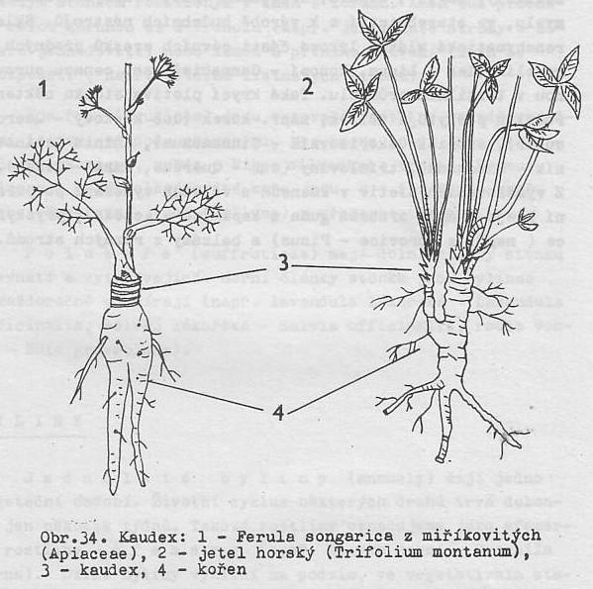
• cibule – útvar stonkovo-listového původu, stonkovou část představuje podpučí, „hrbolek“ na bázi cibule (překryt zdužnatělými bázemi listů, více u přeměn listu)
– složená cibule = česnek (vznik stroužků z více kolaterálních úžlabních pupenů)
• kaudex – stonkovo-kořenový orgán, často zdužnatělý, vertikálně stojící na vrcholu kůlového kořene, obvykle jen mírně vyčnívající ze země (nebo lze naopak mluvit o bázích stonkových výhonů vtisklých do země)
– zásobní funkce, na povrchu bývá mnoho pupenů (i spících)
– výskyt u hvězdnicovitých, bobovitých, miříkovitých, ale i aralkovitých (ženšen)
Poznámka: chápání pojmu kaudex (resp. caudex) není zcela jednotné, používá se také pro sloupovité kmeny jednoděložných, cykasů a kapradin
Slavíková 1984: Morfologie rostlin

Slide 15
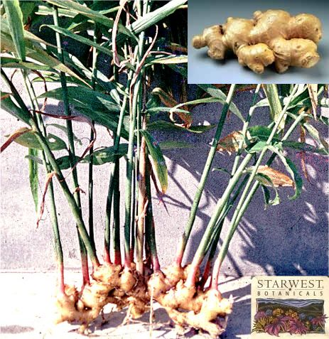
http://www.alibaba.com/catalog/11133331/Ginger_Root_Whole_Zingiber_Officinale_Gan_Jiang_/showimg.html
Praktický význam
• potrava – stonkové, hypokotylové, kořenové hlízy (zelenina), prýty (chřest, mladé výhonky bambusu)
• koření (oddenky zázvoru)
• průmyslové plodiny – cukr (třtina)
– textilní vlákna (z lýka konopí či lnu)
– třísloviny, barviva
• dřevo: zdroj celulózy, topivo, surovina pro dřevozpracující průmysl
• krycí pletiva – dub korkový, skořicovník, chin(in)ovník
• vyměšovací pletiva – kleje (arabská guma – Acacia), pryskyřice, balzámy
Ženšen – Panax ginseng
http://ladyweb.ihned.cz/
c4-10144570-20026330
-l00000_d-zazracne-ucinky-zensenu
Zázvor – Zingiber officinalis
http://cs.wikipedia.org/wiki/Soubor:Cinchona.calisaya02.jpg
http://
www.moonbattery.com/archives/asparagus.jpg
Chřest – Asparagus sp.
Dub korkový
Quercus
suber
Chinovník – Cinchona calisaya
http://yoohoo.euweb.cz/cantor2004
/aktual/aktual6-06/6leknimg/skorice.jpg
Skořicovník cejlonský
Cinnamomum zeylanicum
http://www.portugal.sk
/krajina/korok/pix/IM000293.JPG

